Slide 1

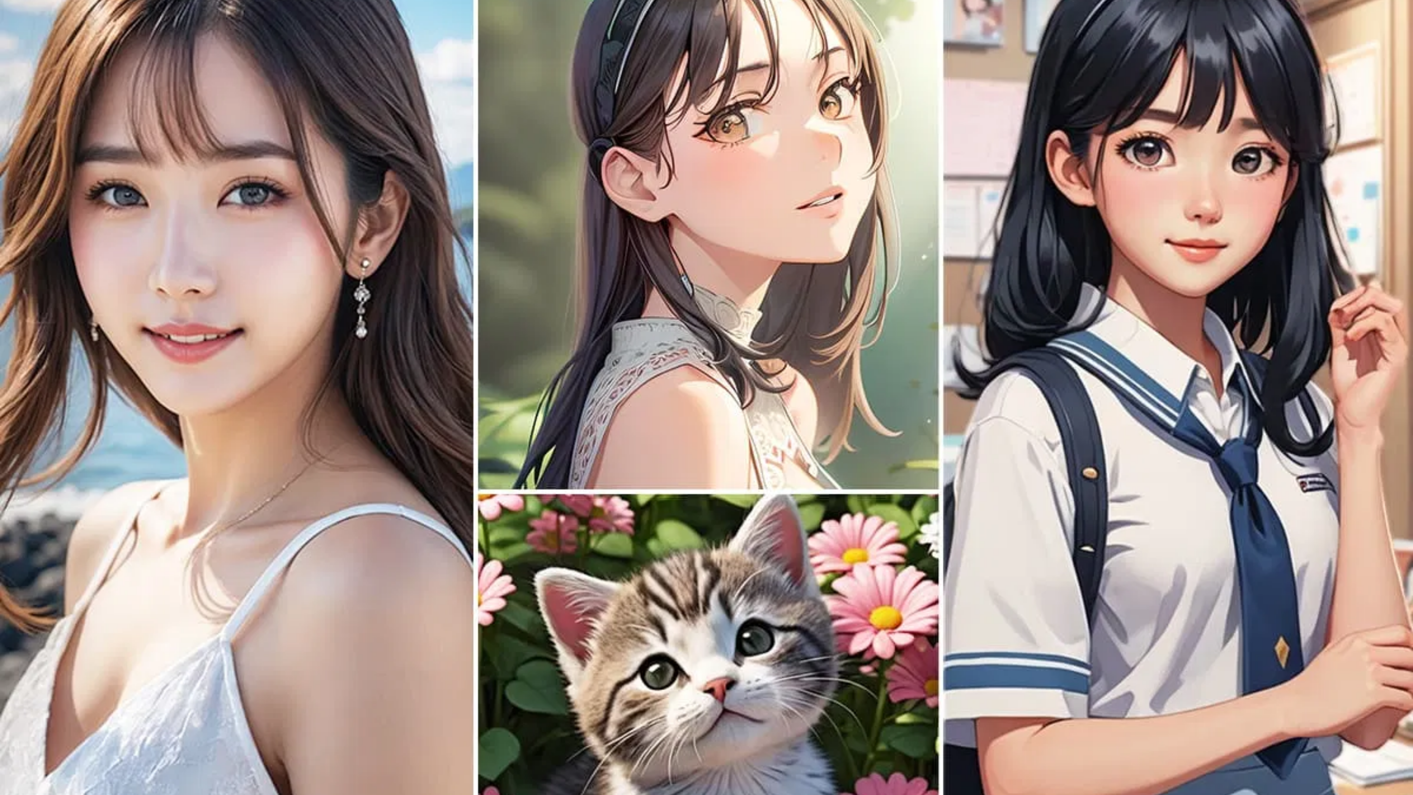
AI勉強会
画像生成AIツールの比較
2025年7月31日

Slide 2

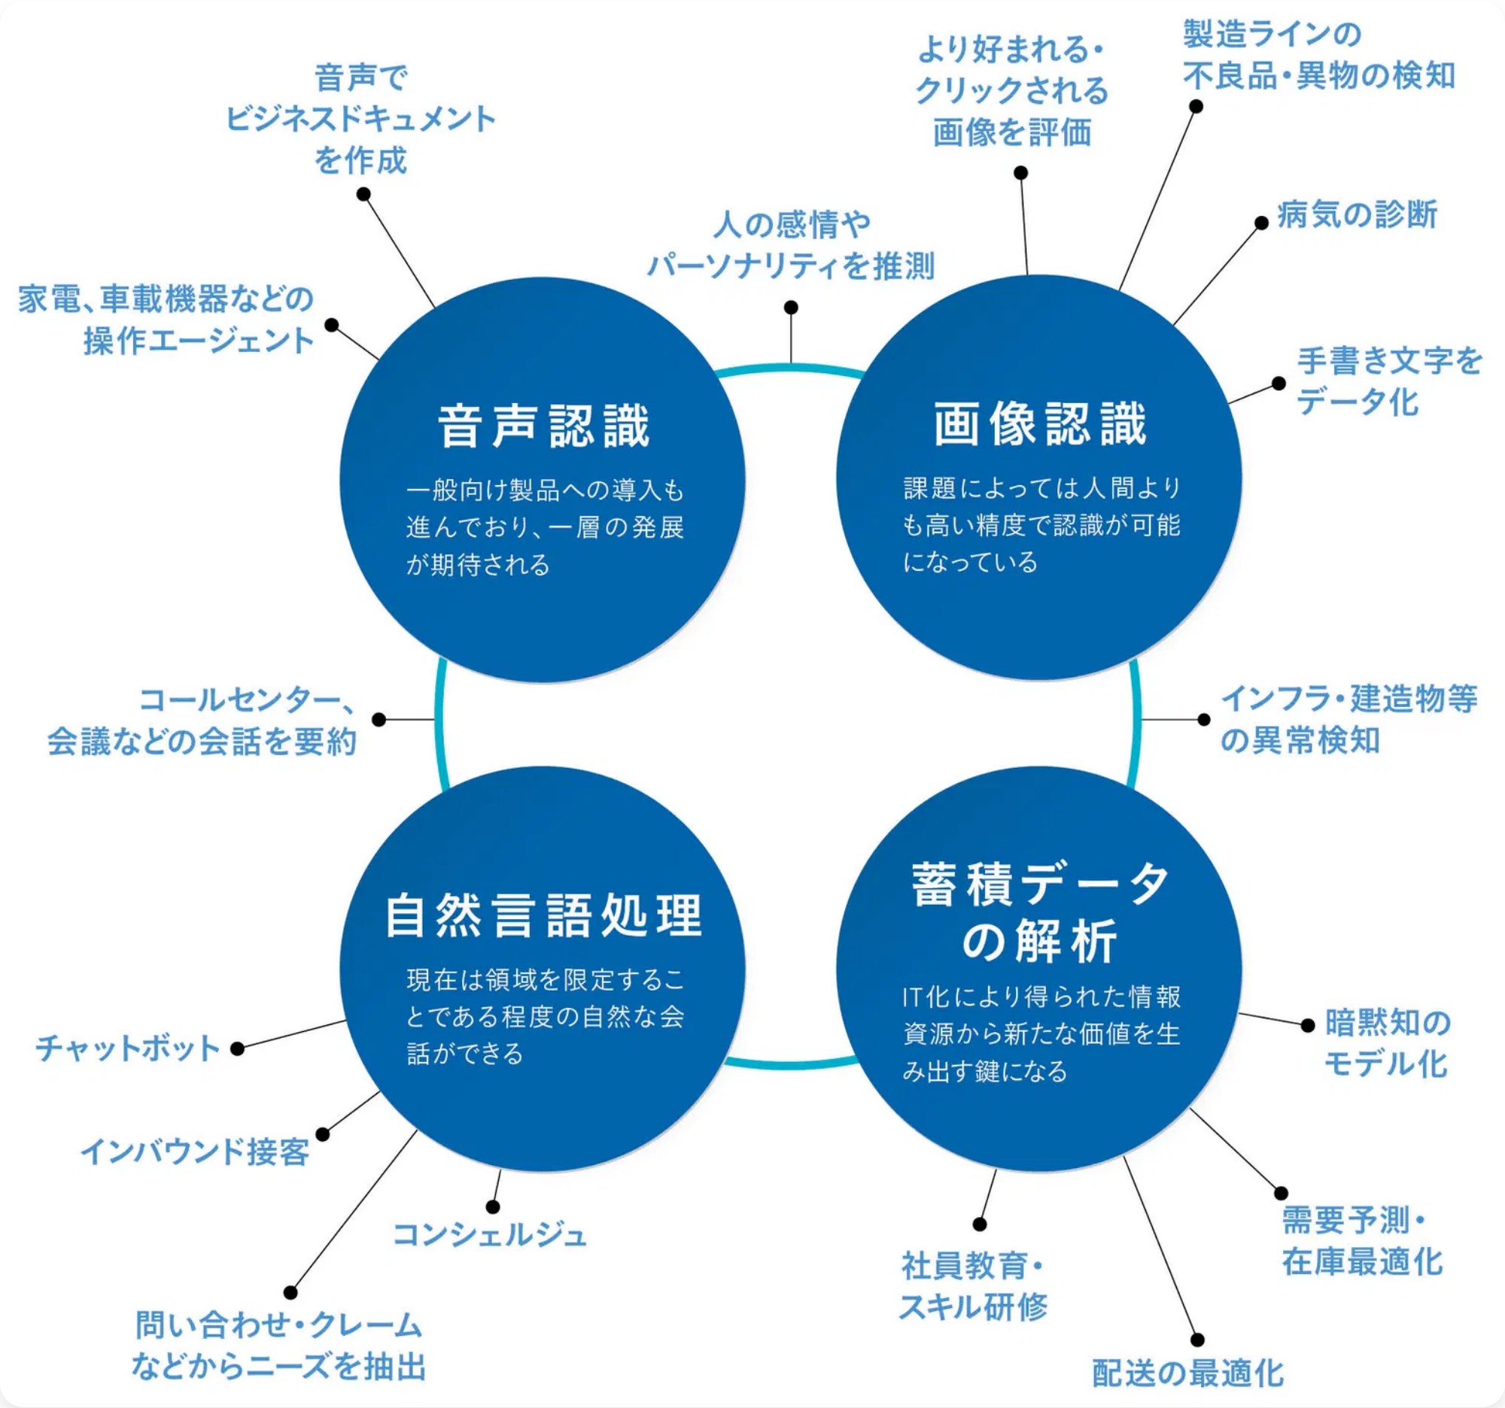
画像生成AIとは
基本概念
テキストや画像などのプロンプトを入力することで、AIがユーザーのイメージする画像を自動生成する技術
主な技術
・Diffusionモデル（ノイズから徐々に画像を生成）
・GANs（敵対的生成ネットワーク）
・Transformerベースのモデル
入力方法
・テキストプロンプト（文章による指示）
・参照画像（画像からの生成・編集）
・組み合わせ（テキスト+画像）
特徴
・低コスト・短時間での高品質画像生成
・細かい指示による細部のコントロール
・様々なスタイルや表現の実現

Slide 3










画像生成AIの活用シーン
広告・マーケティング
広告バナー、SNS投稿用ビジュアル
デザイン
ロゴ案出し、コンセプトスケッチ
教育
教材の挿絵、図解やイラスト
医療・研究
医療画像の鮮明化、視覚資料
主なメリット
時間効率の向上
コスト削減
アイデア創出
多様な表現

Slide 4





画像生成AIの種類
画像生成に特化したタイプ
画像以外も生成できる汎用タイプ
画像生成に特化した機能を備える
テキスト生成や会話機能も備える
高度な画像編集機能を搭載
幅広い機能を一つのサービスで提供
画像品質が高く細部まで制御可能
テキストと画像の連携が容易
画像参照機能で類似画像の生成が可能
操作が直感的で初心者にも使いやすい
代表的なツール
代表的なツール
Midjourney
ChatGPT (DALL-E)
Stable Diffusion
Gemini
Adobe Firefly
Copilot (Designer)
NovelAI
Claude

Slide 5
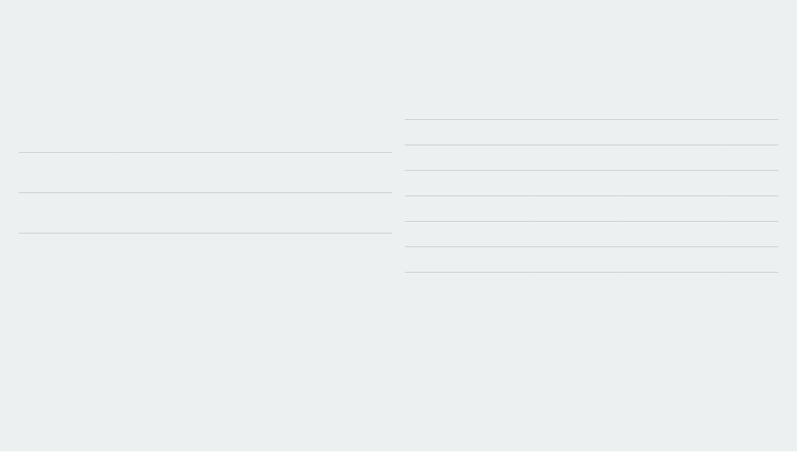








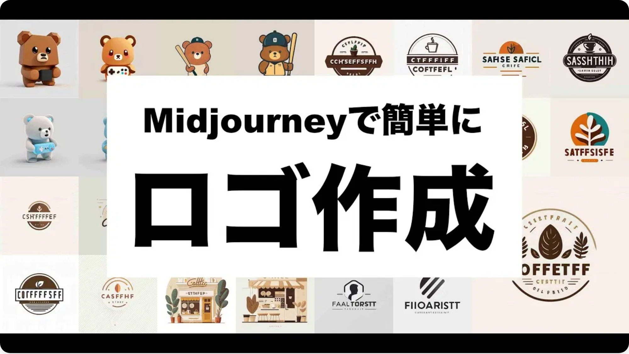


主要ツールの比較：特徴と機能
ツール名
出力指示の種類
画像品質
特徴的な機能
機能
Midjourney
Stable Diffusion
DALL-E
テキストプロンプト
Stable Diffusion
テキスト、画像参照
高品質
オープンソース、ローカル実行可能
画像参照機能
テキスト、画像編集
高品質
画像拡張、インペインティング
インペインティング
DALL-E
アウトペインティング
テキスト、画像参照
最高品質
商用利用対応、Adobe製品連携
スタイル保存
Adobe Firefly
バリエーション生成
高解像度出力
Midjourneyの特徴
Discordベースの操作性
「Describe」機能で画像からプロンプト生成
「ムードボード」で好みを学習
高品質な芸術的表現が得意

Slide 6

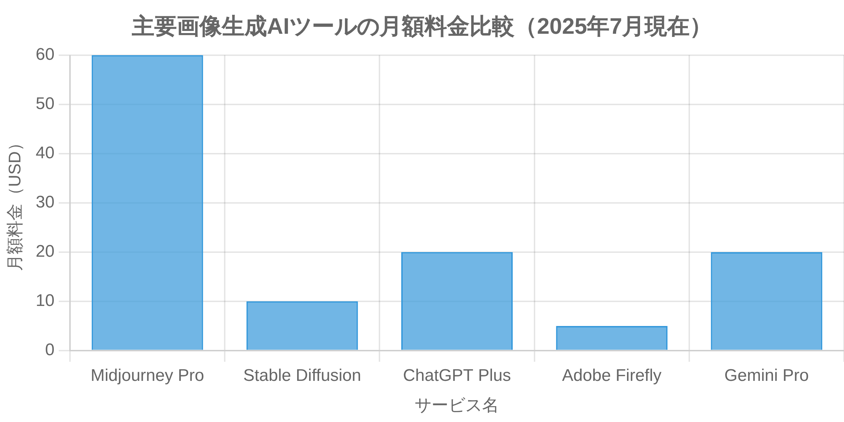
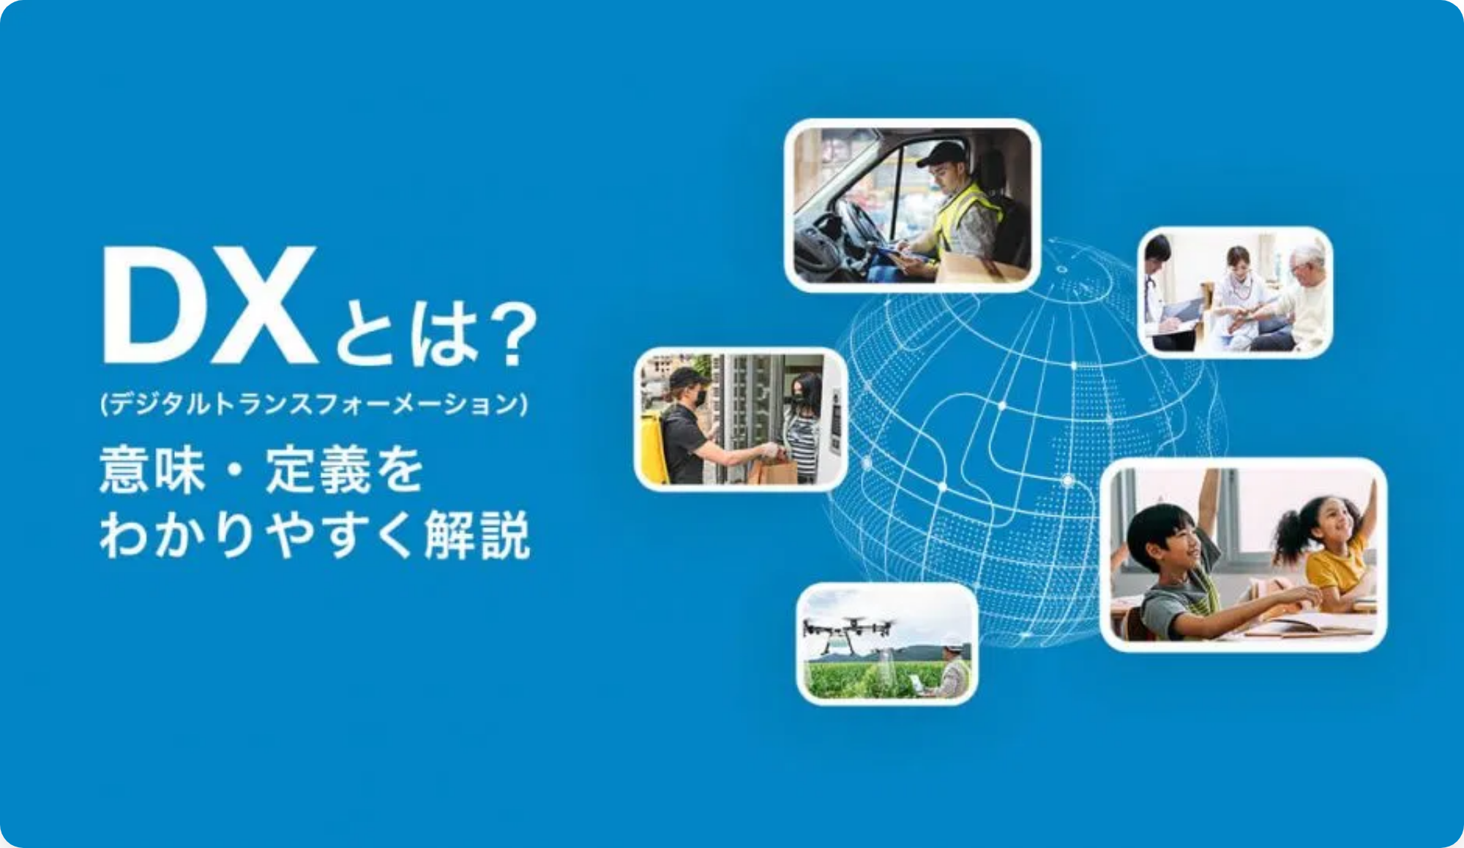

主要ツールの比較：料金と商用利用
ツール名
無料プラン
有料プラン（月額）
商用利用
Midjourney
なし
Basic: $10
可能
Standard: $30
Pro: $60
Stable Diffusion
あり（制限付き）
$10〜
条件付き
DALL-E (ChatGPT)
あり（制限付き）
Plus: $20
可能
Team: $30
Adobe Firefly
あり（制限付き）
$4.99〜
可能
Gemini
あり（制限付き）
Pro: $19.99
条件付き
商用利用の注意点
各ツールの利用規約を必ず確認し、クレジット表記などの条件を守りまし
ょう。
特定のクリエイターの画風に酷似した画像の生成は避けるべきです。

Slide 7

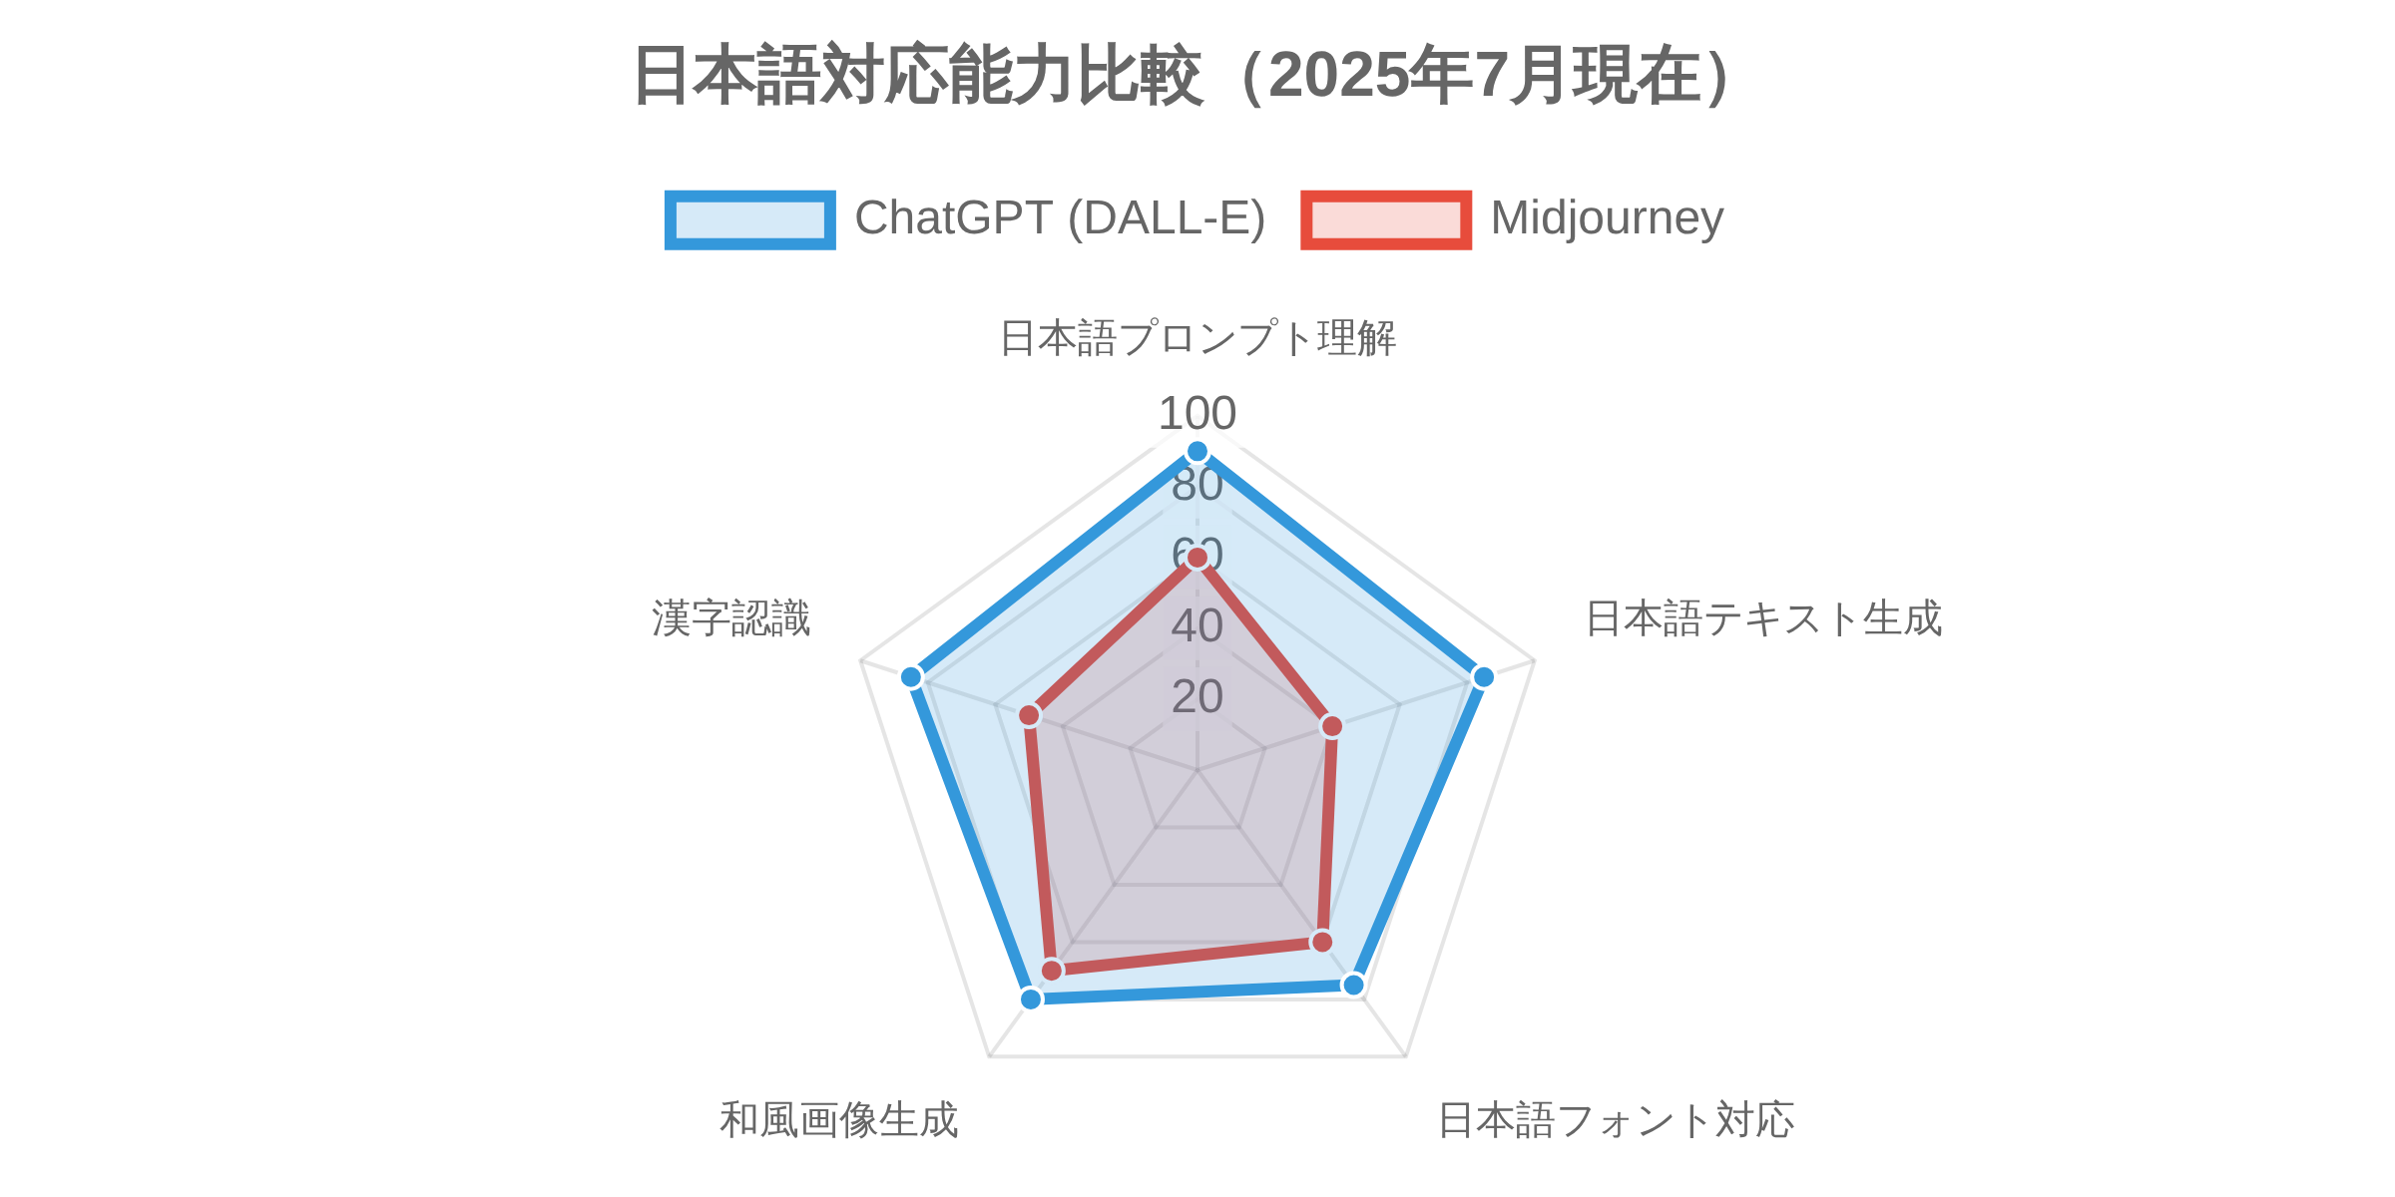
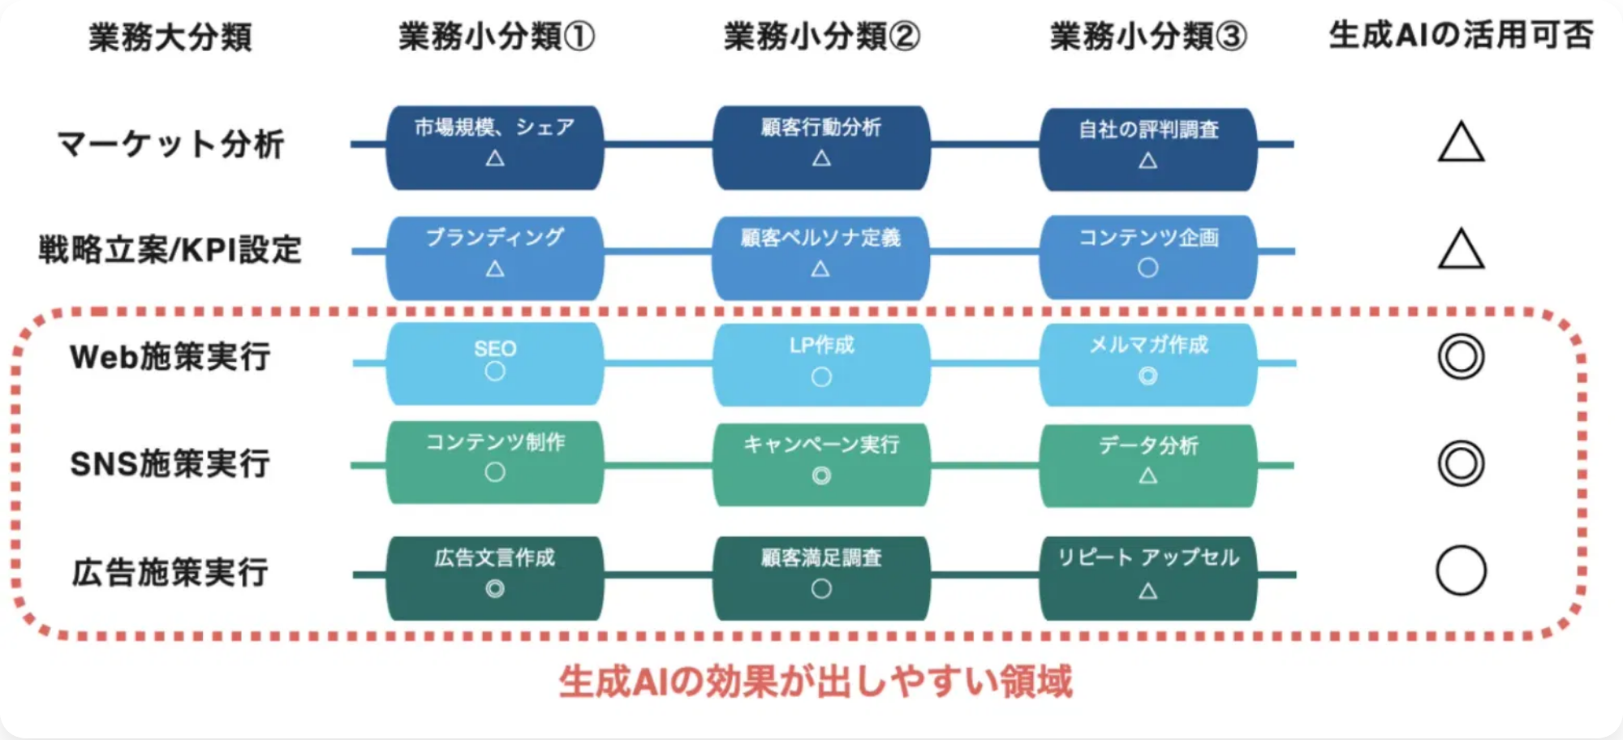

日本語対応状況の比較
日本語未対応ツールの活用法
ChatGPTやDeeplを使って日本語プロンプトを英語に翻訳してから利用する
ツール名
日本語入力対応
日本語テキスト生成
日本語フォント対応
「次の文章を画像生成AI用のプロンプトとして最適化してください」と指示すると効果的
ChatGPT (DALL-E)
優れている
優れている
良好
日本語フォントが必要な場合は、後処理で画像編集ソフトを使用する
日本語を含む画像を参照画像として使用し、スタイルを継承させる
Gemini
優れている
良好
良好
Copilot
良好
良好
普通
Midjourney
普通
非対応
普通
Stable Diffusion
普通
非対応
普通

Slide 8



プロンプト作成のコツ
効果的なプロンプトの書き方
1
具体的なキーワードを使用する
「猫」より「オレンジ色の長毛種の猫、ふわふわの毛並み、大きな目」の
ように詳細に
2
複数のキーワードを組み合わせる
被写体、背景、照明、カメラアングル、スタイルなど様々な要素を指定
3
重要な要素を前に配置する
プロンプトの前半に重要な要素を置くと優先度が高くなる
4
ネガティブプロンプトを活用する
日本語から英語への翻訳テクニック
「低品質、ぼやけた」など避けたい要素を指定して品質を向上
1
ChatGPTを翻訳ツールとして活用
「次の文章を画像生成AI用のプロンプトとして英語に翻訳してください」
と指示
プロンプト例（改善前→改善後）
2
専門用語や芸術的表現を含める
改善前: 海辺の夕日
「水彩画風」→「watercolor style」、「遠近法」→「perspective」など
改善後: 美しい海辺の夕日、オレンジ色の空、穏やかな波、シルエットの椰子の木、高解像度写真、暖かい色調、広角レンズ
3
日本的な概念は詳細に説明する
「和風」→「traditional Japanese style」のように具体的に
4
DeepLなど複数の翻訳ツールを比較
翻訳結果を比較して最適な表現を選択する

Slide 9


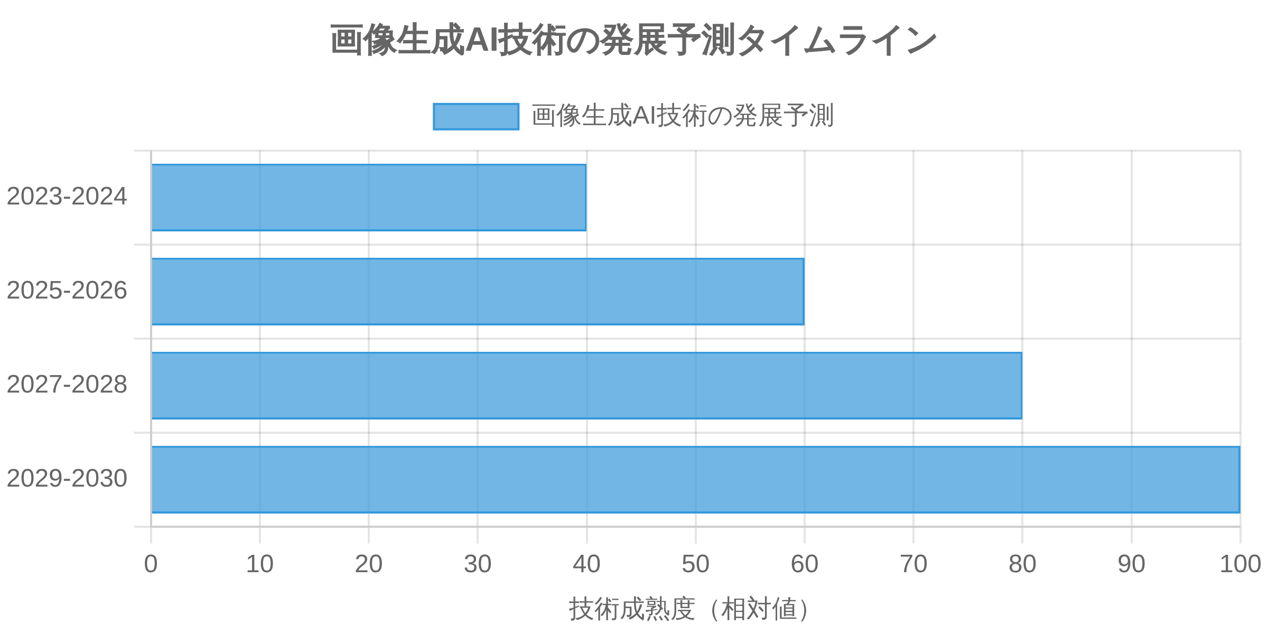



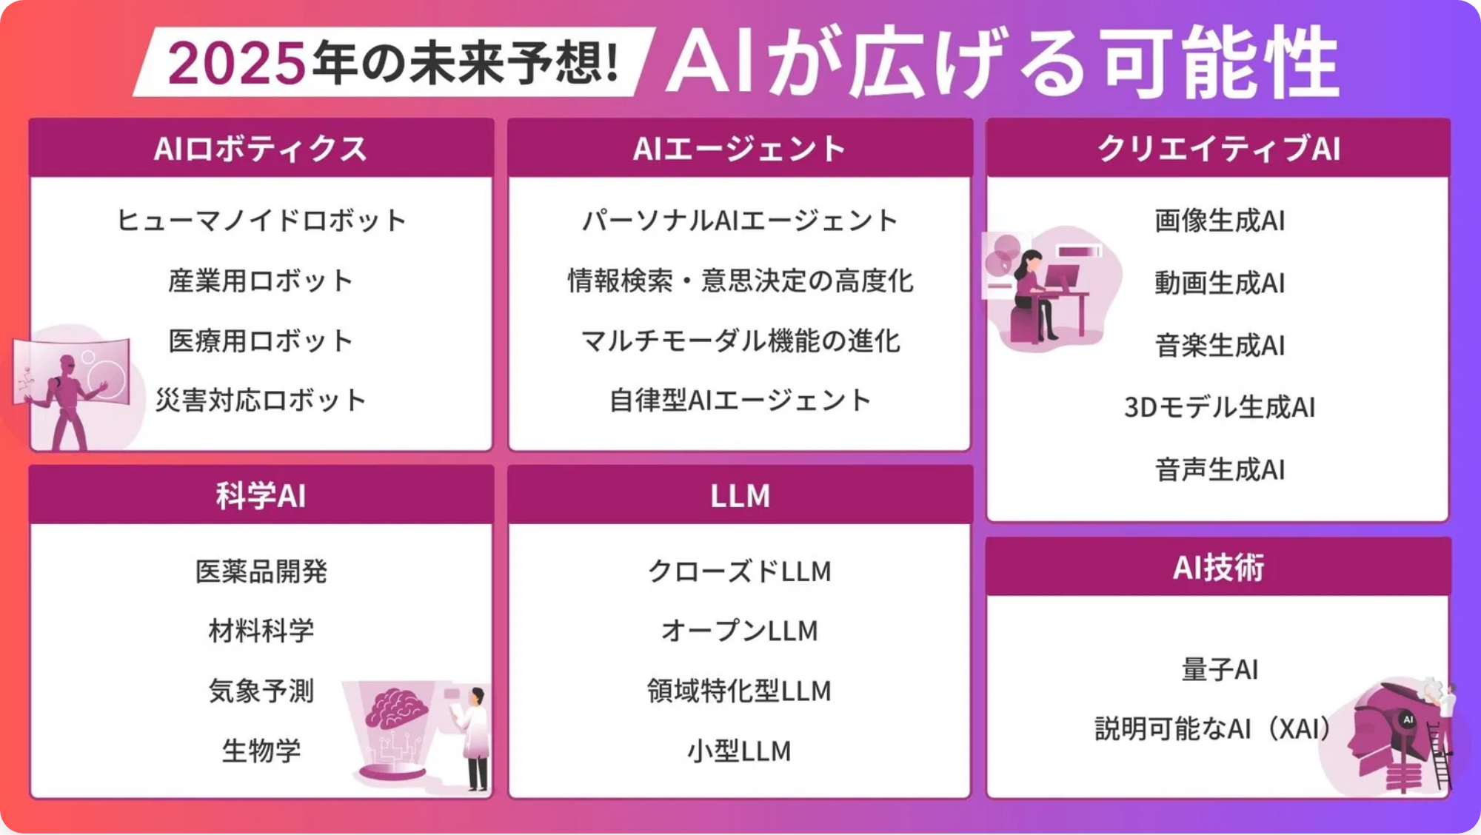
画像生成AIの今後の展望
技術進化の方向性
高精細化・高速化
：より高解像度の画像をより短時間で生成
動画生成への発展
：静止画から短編動画、長編動画へと進化
マルチモーダル統合
：テキスト、画像、音声、動画の統合的生成
3D・VR対応
：立体的なモデルやVR空間の自動生成
課題と倫理的配慮
著作権問題
：学習データと生成物の権利関係の明確化
ディープフェイク対策
：悪用防止と検出技術の発展
クリエイターとの共存
：人間の創造性とAIの補完関係の構築
透明性の確保
：AI生成物の明示とトレーサビリティ

Slide 10

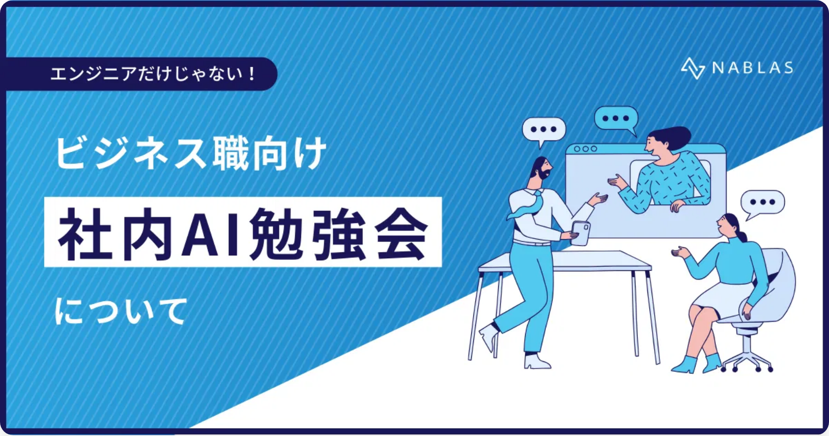




まとめ・参考資料
画像生成AIの主なポイント
テキストや画像からAIが新たな画像を生成する技術で、低コスト・短時間で高品質な画像作成が可能
広告・マーケティング、デザイン、教育など幅広い分野で活用され、業務効率化やアイデア創出に貢献
画像生成特化型と汎用型の2種類があり、用途に応じて適切なツールを選択することが重要
効果的なプロンプト作成と日本語対応状況の理解が、より良い画像生成の鍵となる
参考資料
目的別ツール選択ガイド
ASPIC「画像生成AIの比較9選。特徴やコスト、選び方は？」
https://www.aspicjapan.org/asu/article/67811
高品質な芸術的表現
：Midjourney
Transcope「画像生成AIツールのおすすめ7選とプロンプト結果を徹底比
カスタマイズ性と自由度
：Stable Diffusion
較」
https://transcope.io/column/image-generation-ai-tool
商用利用の安全性
：Adobe Firefly
Web Rider「画像生成AIが使えるアプリやサービス10選」
日本語テキスト含む画像
：ChatGPT (DALL-E)
https://web-rider.jp/magazine/tools/image-generation-ai/
初心者向け使いやすさ
：Copilot (Designer)
AI Picasso「画像生成AIを活用するメリット5つ！」
https://aipicasso.co.jp/posts/image_gen_merit

